Slide 1

KHỞI ĐỘNG
Nhiệm vụ
Tham gia trò chơi “Ai nhanh hơn” bằng cách giơ tay trả lời

Slide 2
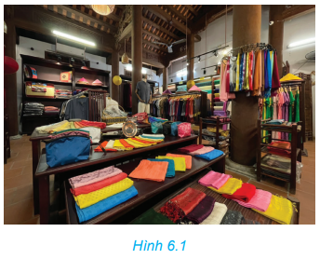

Đây là nghề truyền thống nào của Hà Nội?
Nghề dệt, thêu, ren, may/nghề dệt/nghề dệt lụa/nghề thêu ren/nghề may

Slide 3
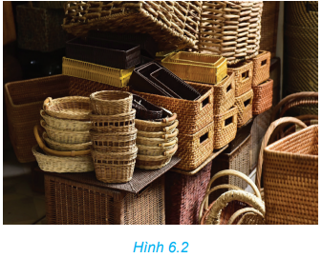
Đây là nghề truyền thống nào của Hà Nội?
Nghề đan song, mây, tre, giang/nghề mây, tre đan

Slide 4
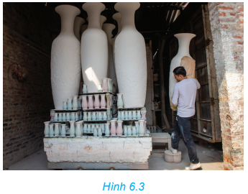
Đây là nghề truyền thống nào của Hà Nội?
Nghề gốm/nghề gốm sứ

Slide 5
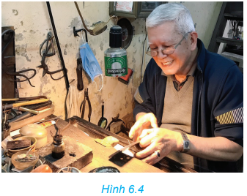
Đây là nghề truyền thống nào của Hà Nội?
Nghề kim hoàn

Slide 6



Kể tên một số nghề truyền thống nơi em sinh sống?

Slide 7


Chủ đề 6
CÁC NGHỀ TRUYỀN THỐNG GÓP PHẦN PHÁT TRIỂN KINH TẾ THÀNH PHỐ HÀ NỘI

Slide 8


Chủ đề 6. Các nghề truyền thống góp phần phát triển kinh tế thành phố Hà Nội
1. Tình hình phát triển các nghề truyền thống ở thành phố Hà Nội
Nội dung
2. Gía trị của các nghề truyền thống ở Hà Nội

Slide 9

1
TÌNH HÌNH PHÁT TRIỂN CÁC NGHỀ TRUYỀN THỐNG Ở THÀNH PHỐ HÀ NỘI

Slide 10






1. Tình hình phát triển các nghề truyền thống ở TP.Hà Nội
Nghề truyền thống là gì?

Slide 11


Nghề truyền thống
là nghề đã được hình thành từ lâu đời, tạo ra những sản phẩm độc đáo, có tính riêng biệt; được lưu truyền, phát triển đến ngày nay và có giá trị cao về kinh tế hoặc văn hoá.

Slide 12




1. Tình hình phát triển các nghề truyền thống ở TP.Hà Nội
TP Hà Nội có rất nhiều nghề truyền thống. Hãy kể tên các nhóm nghề chính?

Slide 13
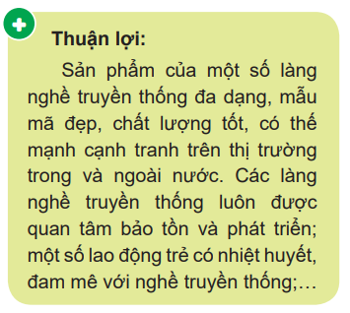
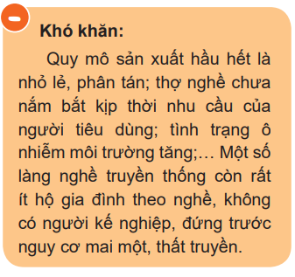
Trong quá trình phát triển, các nghề truyền thống có nhiều thuận lợi nhưng cũng đang gặp phải một số khó khăn nhất định.

Slide 14

Nguyên nhân, việc các nghề truyền thông đang được phục hồi và phát triển?
Đây là kết quả của việc thực hiện nhiều biện pháp:
Đa dạng hoá sản phẩm theo nhu cầu của thị trường
Áp dụng công nghệ hiện đại vào sản xuất
Khôi phục các mẫu hoa văn và kĩ thuật có nguy cơ thất truyền
Chú trọng đào tạo nghề
Phát triển nguồn lao động có tay nghề và trình độ CM kĩ thuật cao
…

Slide 15






Kể tên các sản phẩm của một số nghề truyền thống tiêu biểu ở thành phố Hà Nội.

Slide 16
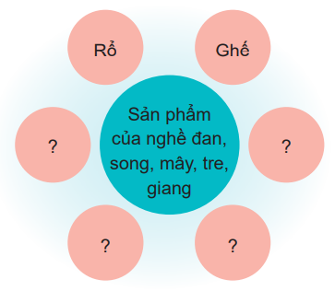
VÍ DỤ

Slide 17
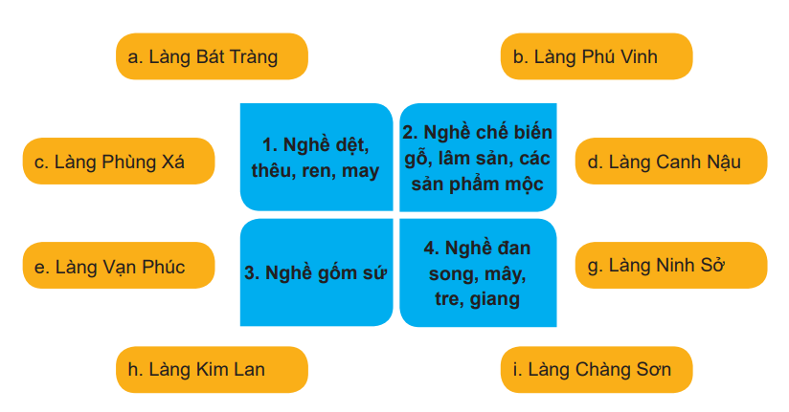
Chọn làng nghề nổi tiếng (ô màu cam) phù hợp với nghề truyền thống (ô màu xanh)

Slide 18
2
GIÁ TRỊ CỦA CÁC NGHỀ TRUYỀN THỐNG Ở HÀ NỘI

Slide 19





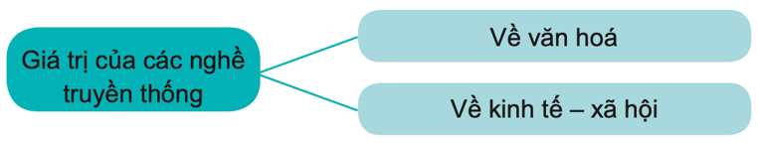


Hoạt động nhóm
Vẽ sơ đồ tư duy thể hiện giá trị của nghề truyền thống trên địa bàn thành phố Hà Nội.
2. Giá trị của các nghề truyền thống HàNội

Slide 20
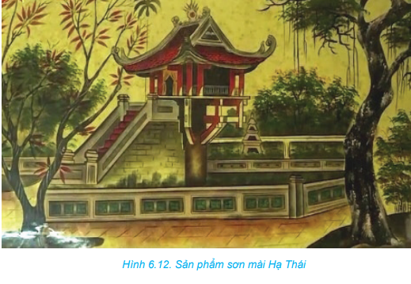
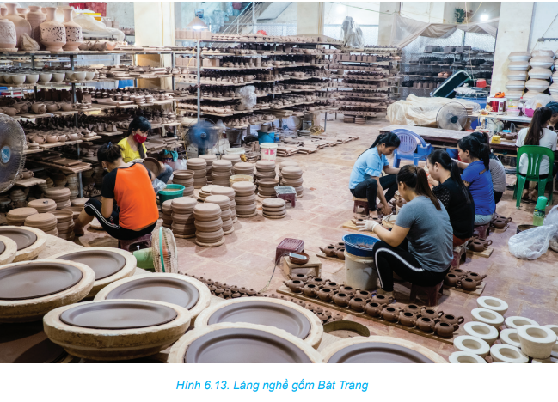
Nghề truyền thống có giá trị văn hoá to lớn và là niềm tự hào của người dân Hà Nội. Lịch sử phát triển của nghề truyền thống gắn với lịch sử phát triển văn hoá dân tộc

Slide 21

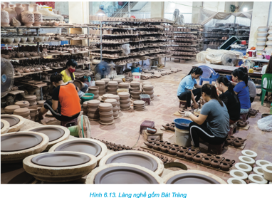
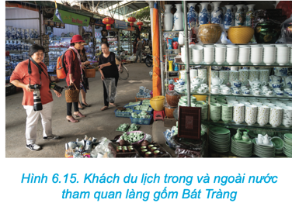
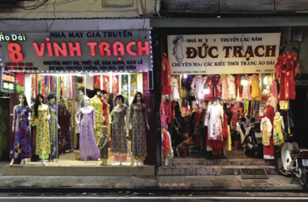
Bảo tồn và phát triển nghề truyền thống chính là sự kế thừa và phát huy những bí quyết nghề quý giá của các nghệ nhân tài hoa; → duy trì, bảo tồn bản sắc văn hoá độc đáo của vùng đất Thăng Long – Hà Nội.

Slide 22
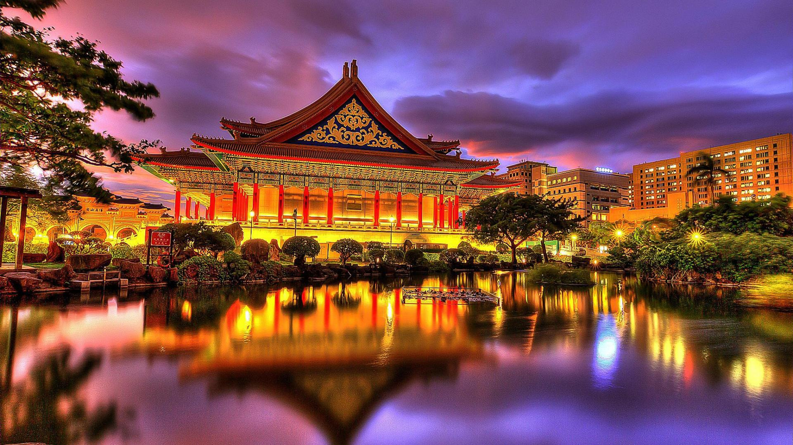
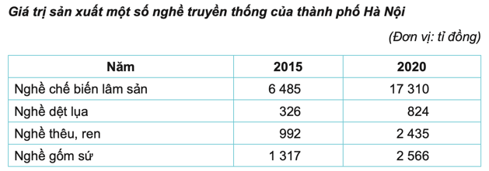
Nghề truyền thống còn có giá trị về mặt kinh tế

Slide 23









Phát triển các nghề truyền thống gắn với du lịch thúc đẩy nông nghiệp, du lịch và dịch vụ khác như vận tải, thương mại,... thúc đẩy chuyển dịch cơ cấu lao động, cơ cấu kinh tế trên địa bàn hợp lí hơn

Slide 24

Em đồng ý với ý kiến của bạn nào? Vì sao Theo em, HS cần làm gì để góp phần bảo tồn và phát triển các nghề truyền thống tại địa phương.

Slide 25

Để góp phần bảo tồn và phát huy các nghề và làng nghề truyền thống, HS cần phải:
Chăm chỉ, sáng tạo trong học tập và lao động
Lên án những hành vi làm tổn hại đến truyền thống lâu đời

Slide 26


LUYỆN TẬP

Slide 27
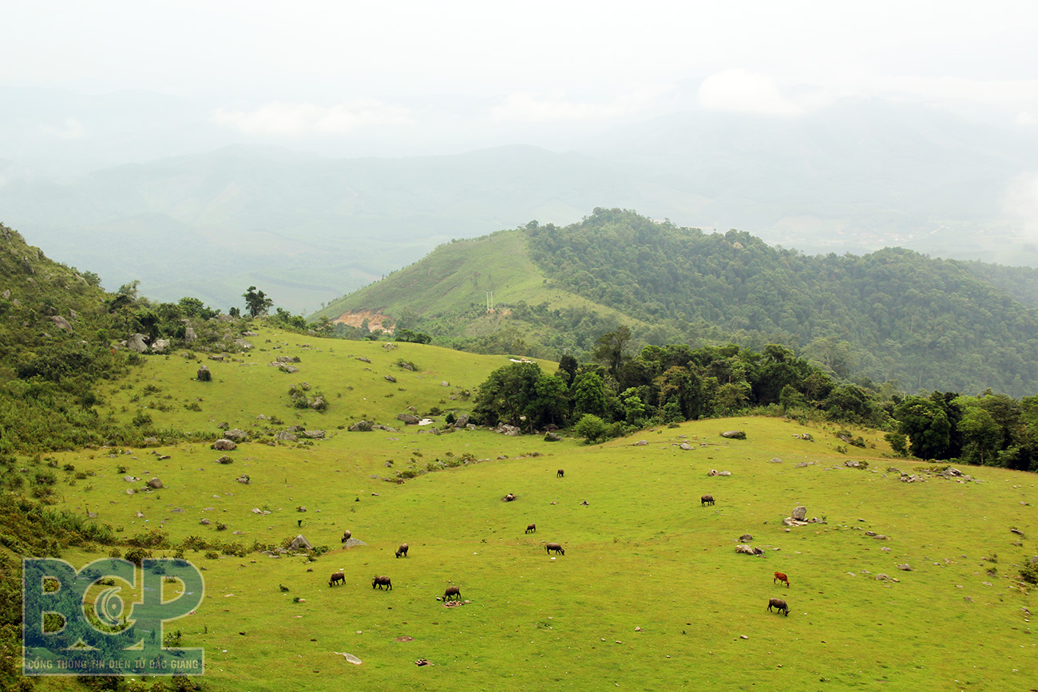
Dựa vào bảng dưới đây, em hãy:
Xác định những phẩm chất, kĩ năng chủ yếu của người thợ khi làm một nghề truyền thống cụ thể.
Tự đánh giá bản thân có những đặc điểm nào phù hợp đối với nghề đó

Slide 28
Phẩm chất và kĩ năng chủ yếu | Nghề truyền thống (Ví dụ: Nghề chế biến gỗ, lâm sản, các sản phẩm mộc) | Tự đánh giá
Yêu nghề
Khéo léo
Kiên trì
Cần cù
Sáng tạo
Trung thực
Có tính thẩm mĩ
Hiểu biết về nghề (lịch sử phát triển, các sản phẩm, thuận lợi, khó khăn,…)
Các kĩ thuật tạo ra sản phẩm

Slide 29






Luyện tập
Liệt kê và thực hiện các hoạt động quảng bá, giới thiệu sản phẩm (cả lớp/nhóm, sắm vai)

Slide 30
VẬN DỤNG

Slide 31
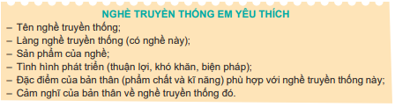
VẬN DỤNG
GIỚI THIỆU VỀ MỘT NGHỀ TRUYỀN THỐNG MÀ EM YÊU THÍCH

Slide 32
Đóng vai là nhà sản xuất hoặc người thợ thủ công để đề xuất một số biện pháp bảo tồn và phát triển một nghề truyền thống của thành phố Hà Nội.

Slide 33

HƯỚNG DẪN VỀ NHÀ
Tổng hợp nội dung bài bằng sơ đồ tư duy
Hoàn thiện phần vận dụng
Đọc trước và soạn bài tiếp theo

Slide 34


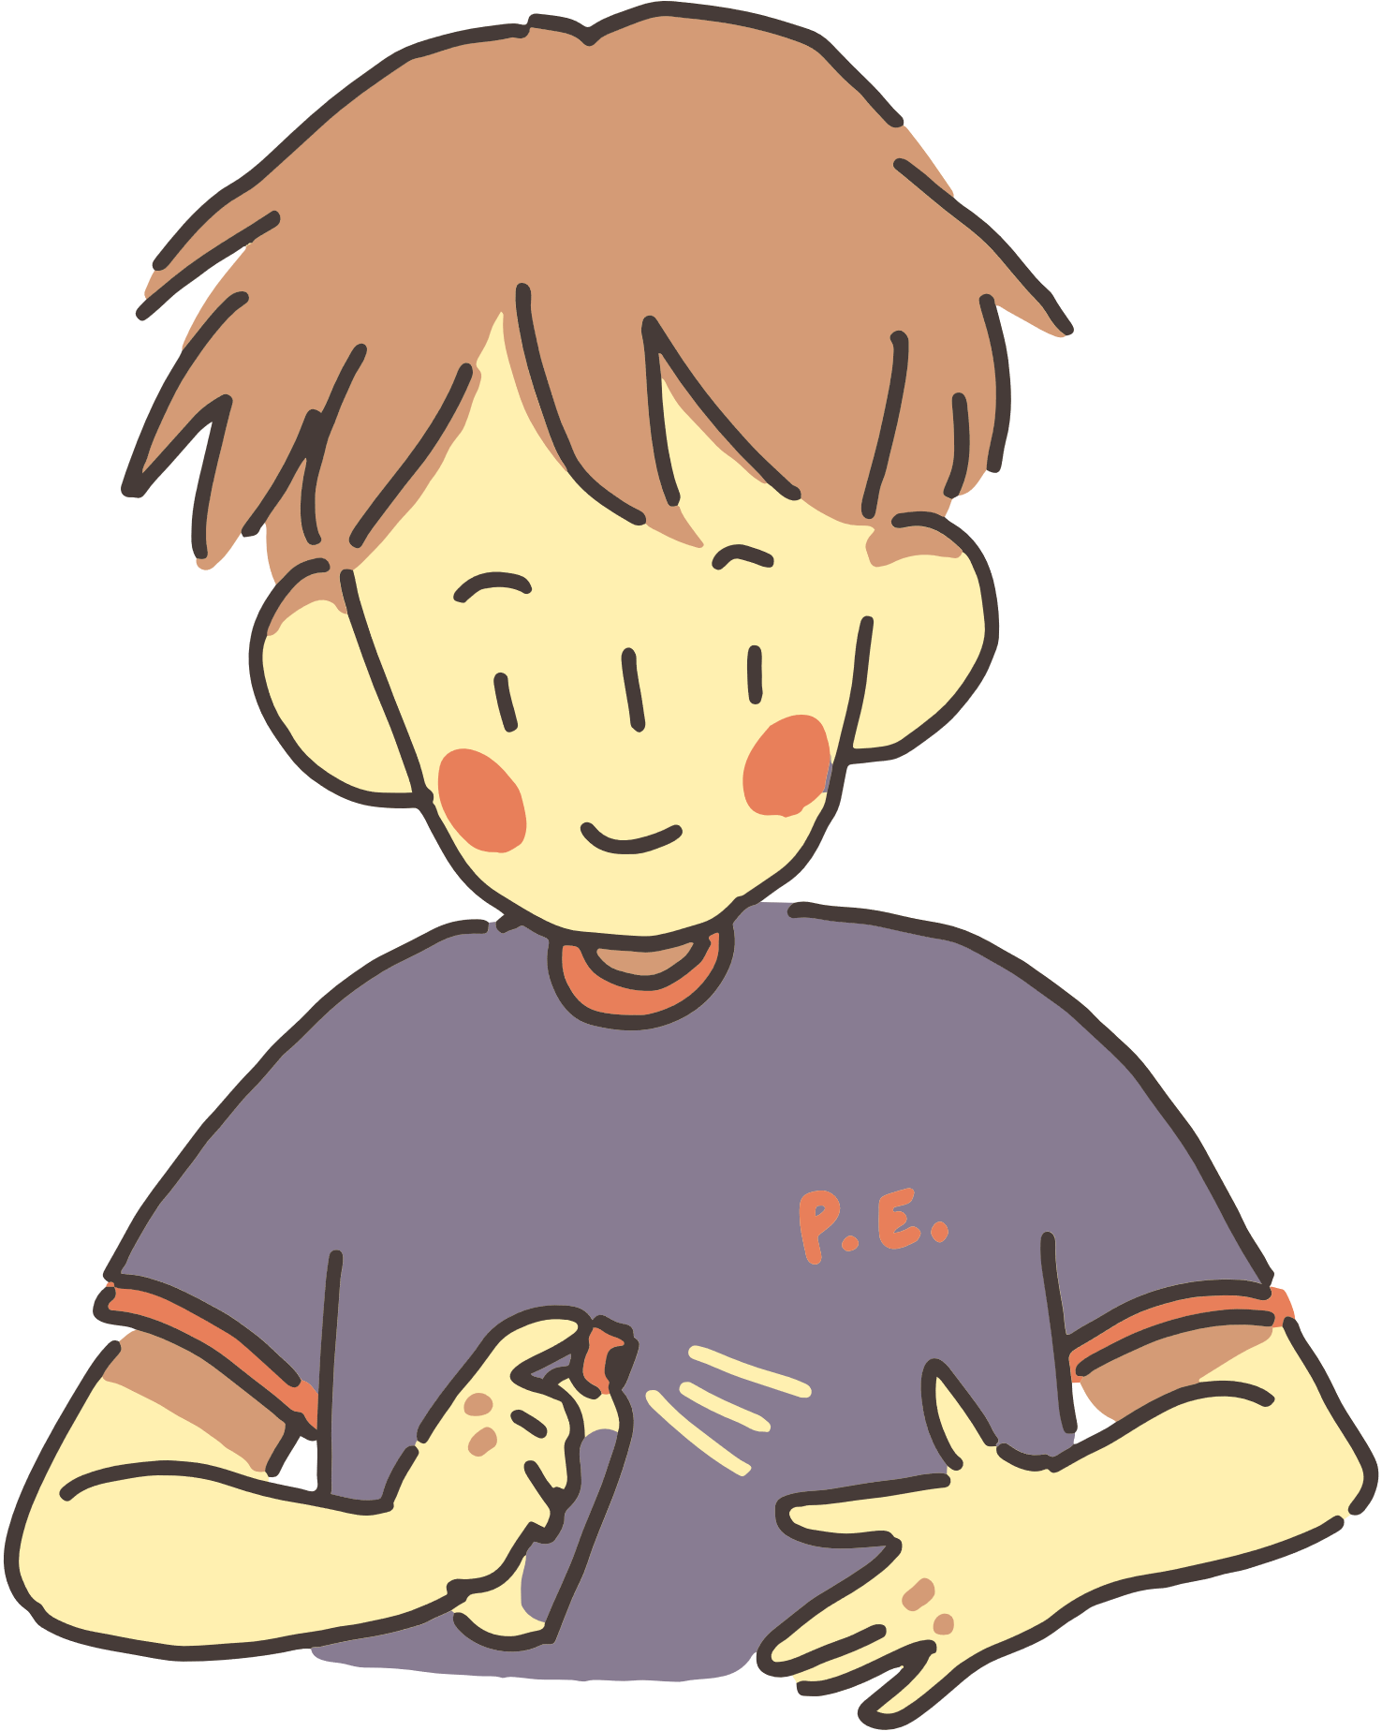

CẢM ƠN CÁC EM ĐÃ LẮNG NGHE BÀI GIẢNG!

